Slide 1
формирование социальных компетенций у детей в группах раннего развития «УМКА»
Ерохина О.А.
педагог дополнительного образования

Slide 2
Программа мониторинговых исследований
1.Мониторинг результатов обучения по дополнительной образовательной программе (теоретическая подготовка, практическая подготовка, основные общеучебные компетентности).
2.Мониторинг развития качеств личности обучающихся

Slide 4
Учебно-организационные умения и навыки: 3.1. умение организовать свое рабочее место 3.2. навыки соблюдения в процессе деятельности правил безопасности 3.3. умение аккуратно выполнять работу
И т о г о :

Slide 5
методика «Изучение качеств личности воспитанников»
М.И. Шиловой.
1.Активность, организаторские способности.
2.Коммуникативные навыки, умение работать в коллективе.
3.Ответственность, самостоятельность, дисциплинированность.
4.Нравственность, гуманность.
5.Креативность, склонность к проектной деятельности.

Slide 6
ДИАГНОСТИЧЕСКАЯ КАРТА мониторинга развития качеств личности обучающихся
Детское объединение___________________________
Образовательная программа___________________________________________________
Год обучения______________________________________________
Преподаватель_________________________________ Учебный год______________
№ | Фамилия, имя | Кл. | К а ч е с т в а л и ч н о с т и и п р и з н а к и п р о я в л е н и я
 |  |  | Активность, Организа торские способности |  |  | Коммуникативные навыки, коллекти визм |  |  | Ответствен ность, самостоятель ность, дисциплинированность |  |  | Нравственность, гуманность |  |  | Креатив ность, склон ность к проектной деятельности
 |  |  | дата заполнения |  |  | дата заполнения |  |  | дата заполнения |  |  | дата заполнения |  |  | дата заполнения

Slide 7
Сводная карта педагогического наблюдения за развитием социальных компетенций обучающихся отдела
Качества личности | Признаки проявления качеств личности
 | ярко проявляются 3 балла | проявляются 2 балла | слабо проявляются 1 балл | не проявляются 0 баллов
1. Активность, организаторские способности | Активен, проявляет стойкий познавательный интерес, целеустремлен, трудолюбив и прилежен, добивается выдающихся результатов, инициативен, организует деятельность других. | Активен, проявляет стойкий познавательный интерес, трудолюбив, добивается хороших результатов. | Мало активен, наблюдает за деятельностью других, забывает выполнить задание. Результативность невысокая. | Пропускает занятия, мешает другим.

Slide 8
2. Коммуникативные навыки, умение работать в коллективе. | Легко вступает и поддерживает контакты, разрешает конфликты, дружелюбен со всеми, инициативен, по собственному желанию успешно выступает перед аудиторией. | Вступает и поддерживает контакты, не вступает в конфликты, дружелюбен со всеми, по инициативе руководителя или группы выступает перед аудиторией. | Поддерживает контакты избирательно, чаще работает индивидуально, публично не выступает. | Замкнут, общение затруднено, адаптируется в коллективе с трудом, является инициатором конфликтов.
3. Ответственность, самостоятельность, дисциплинированность | Выполняет поручения охотно, ответственно, часто по собственному желанию, может привлечь других. Всегда дисциплинирован, везде соблюдает правила поведения, требует того же от других. | Выполняет поручения охотно, ответственно. Хорошо ведет себя независимо от наличия или отсутствия контроля, но не требует этого от других. | Неохотно выполняет поручения. Начинает работу, но часто не доводит ее до конца. Справляется с поручениями и соблюдает правила поведения только при наличии контроля и требовательности преподавателя или товарищей. | Уклоняется от поручений, безответственен. Часто недисциплинирован, нарушает правила поведения, слабо реагирует на воспитательные воздействия.

Slide 9
4. Нравственность, гуманность | Доброжелателен, правдив, верен своему слову, вежлив, заботится об окружающих, пресекает грубость, недобрые отношения к людям, | Доброжелателен, правдив, верен своему слову, вежлив, заботится об окружающих, но не требует этих качеств от других. | Помогает другим по поручению преподавателя, не всегда выполняет обещания, в присутствии старших чаще скромен, со сверстниками бывает груб. | Недоброжелателен, груб, пренебрежителен, высокомерен с товарищами и старшими, часто обманывает, неискренен.
5. Креативность, склонность к проектной деятельности | Имеет высокий творческий потенциал. Самостоятельно выполняет исследовательские, проектировочные работы ,соответчтвующие возрасту. Является разработчиком проекта, может создать проектировочную команду и организовать ее деятельность. Находит нестандартные решения, новые способы выполнения заданий. | Выполняет исследовательские, проектировочные работы, может разработать свой проект с помощью преподавателя, родителей. Способен принимать творческие решения, но в основном использует традиционные способы. | Может работать в исследовательско-проектировочной группе при постоянной поддержке и контроле. Способен принимать творческие решения, но в основном использует традиционные способы. | В проектную деятельность не вступает. Уровень выполнения заданий репродуктивный.

Slide 10
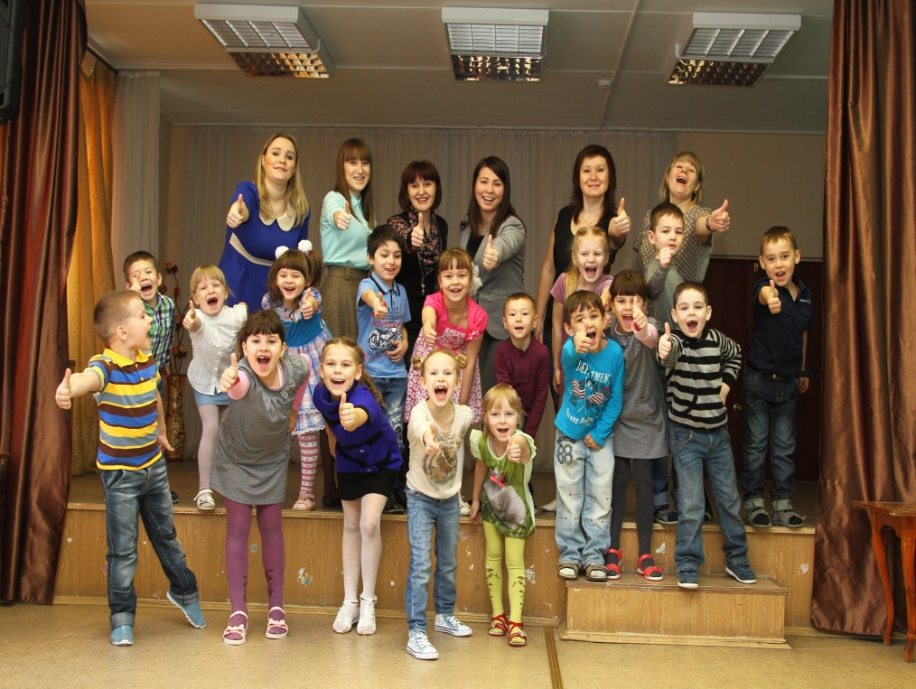
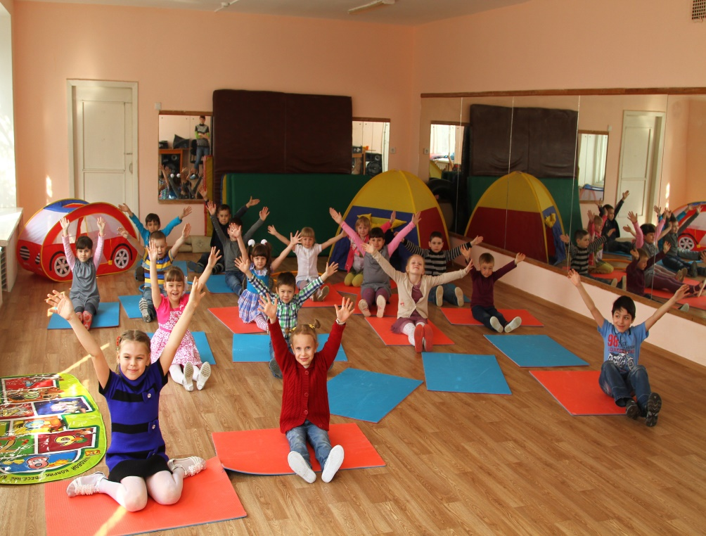
Активность

Slide 11
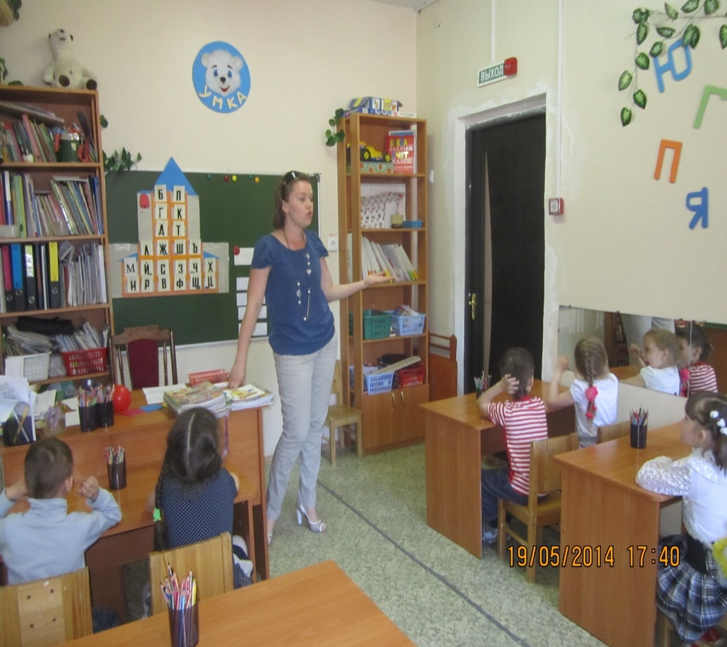
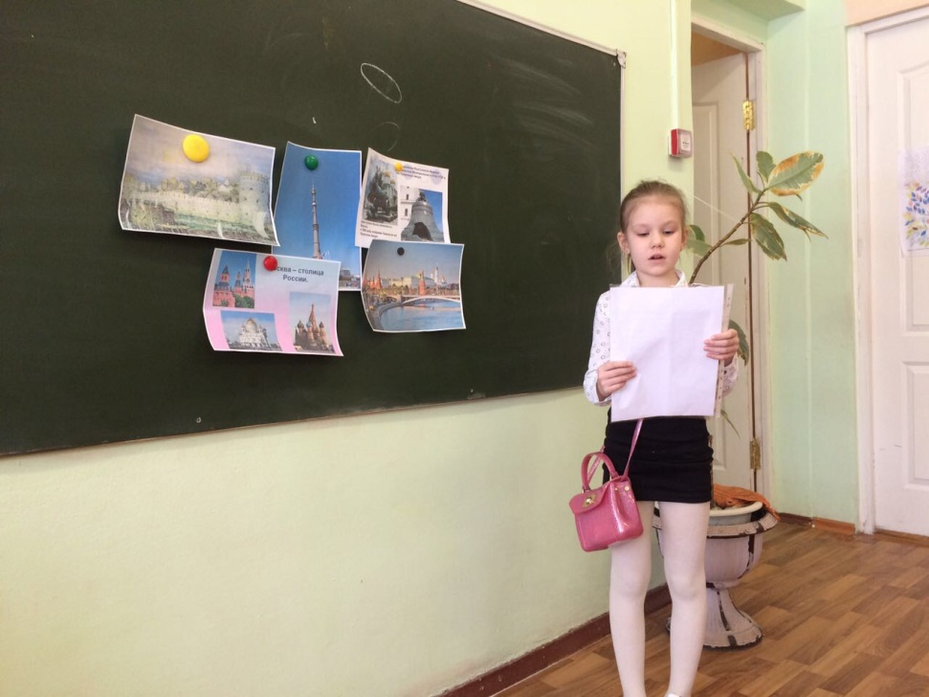
Коммуникативные навыки

Slide 12
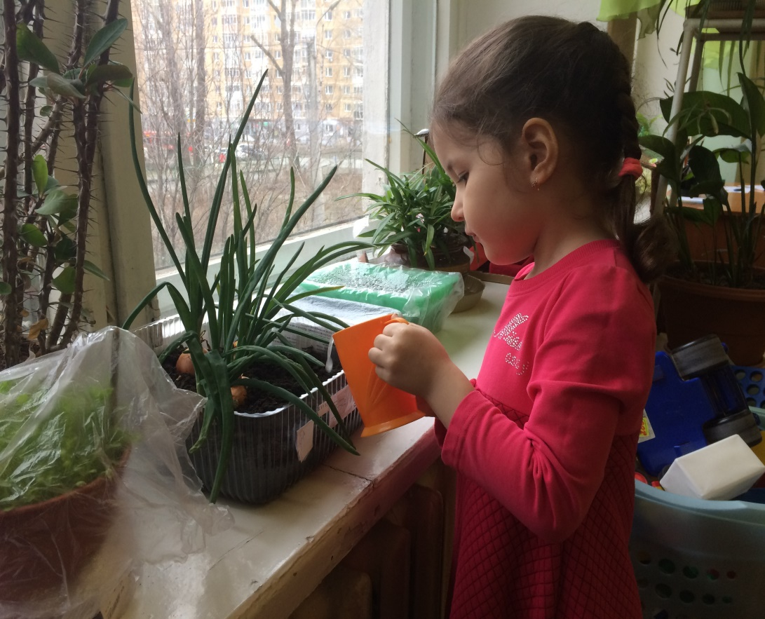
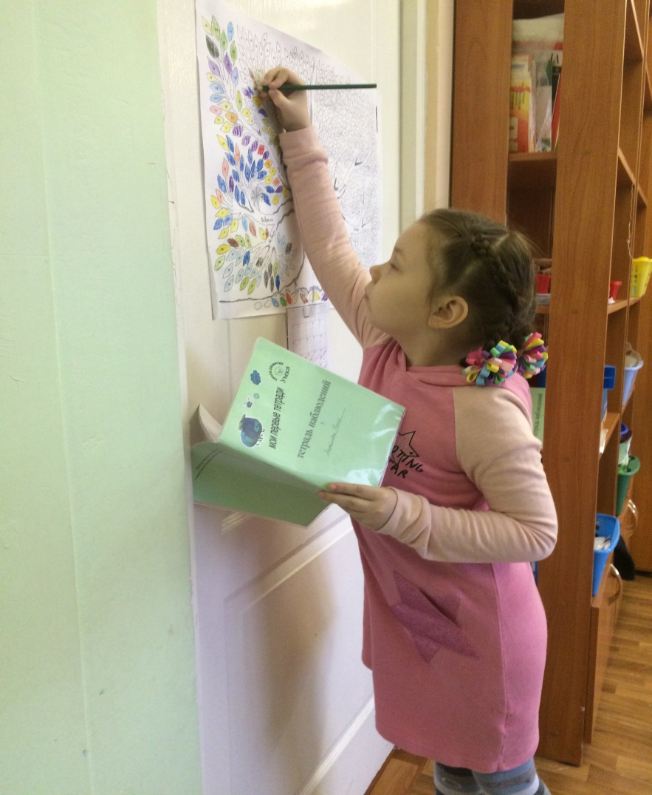
Ответственность и самостоятельность

Slide 13
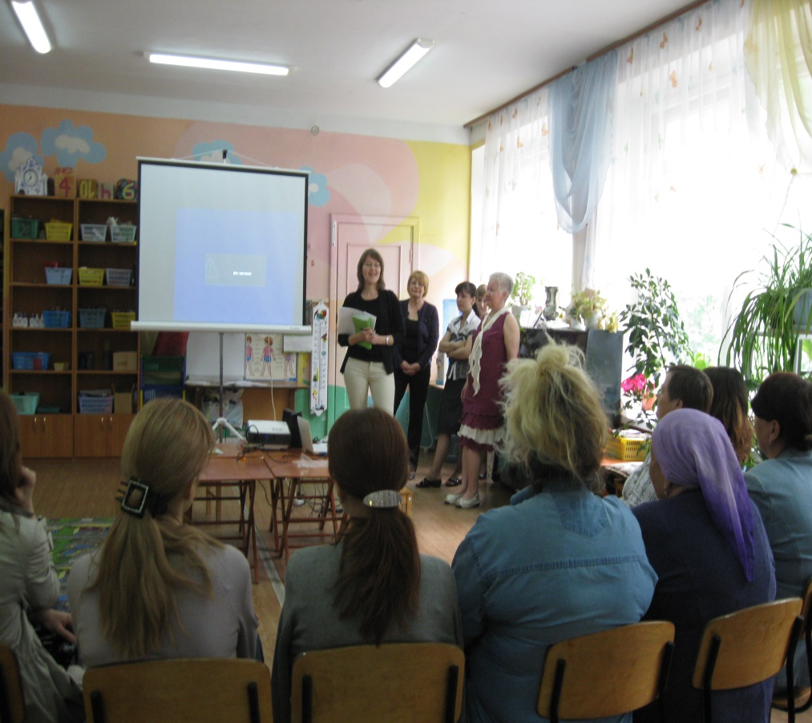
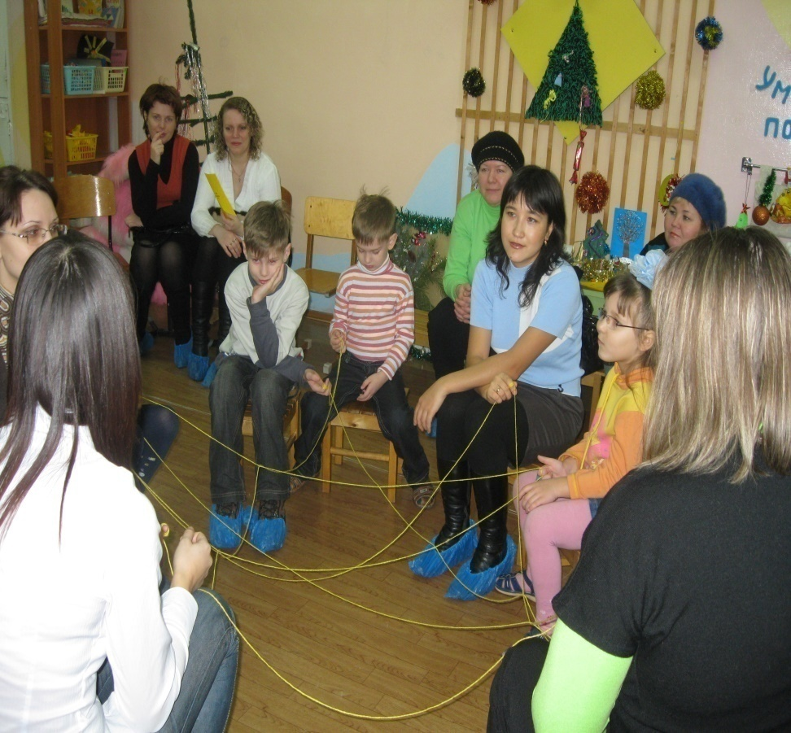
Нравственность и гуманность

Slide 14
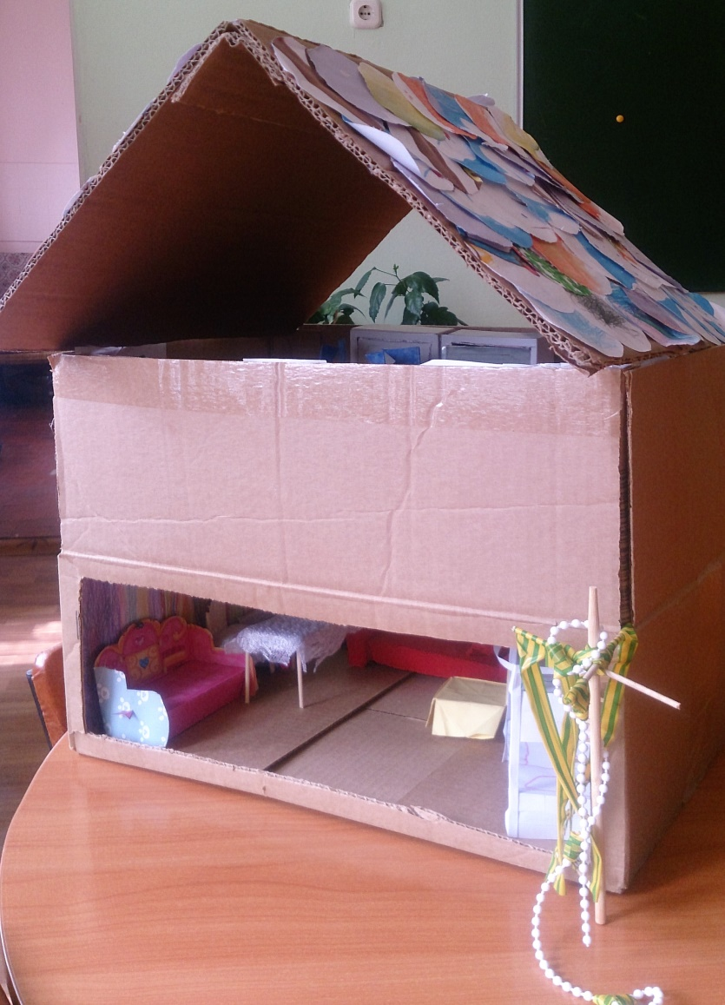
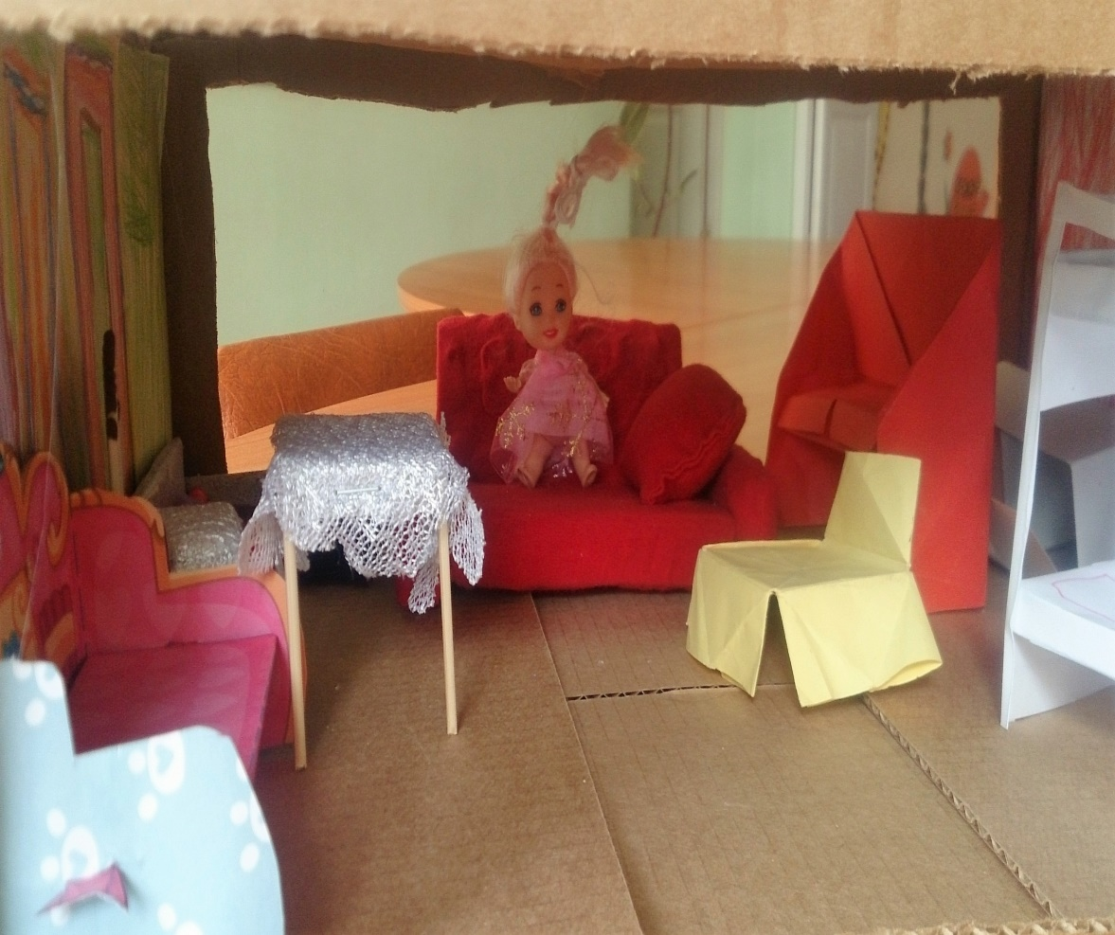
Проектная деятельность

Slide 15
Нравственность и гуманность

Slide 16
Мониторинг развития социальных компетенций

Slide 17
БЛАГОДАРЮ ЗА ВНИМАНИЕ

